Slide 1
40:21

Slide 2


TEST
R+SQL 問題集
TEST
40:21
標準編
TEST
TEST

Slide 3
TEST
TEST
TEST
TEST

Slide 4


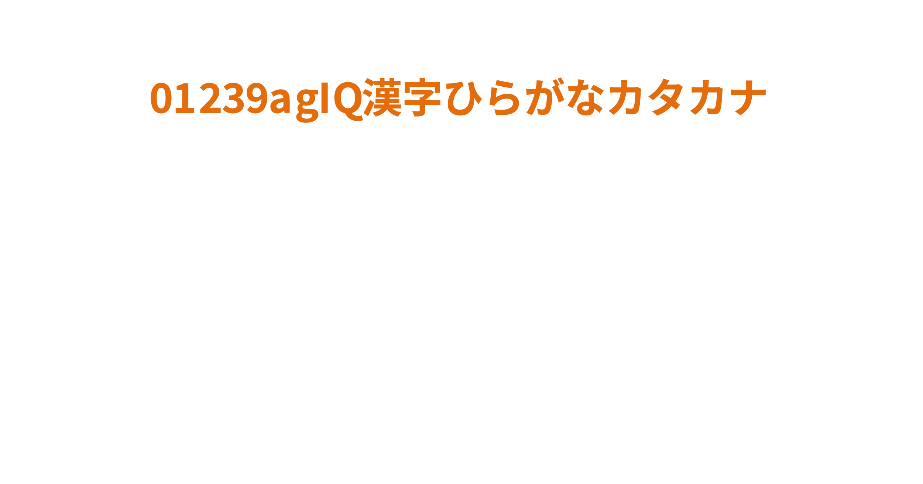

Slide 5


01239agIQ漢字ひらがなカタカナ
01239agIQ漢字ひらがなカタカナ

Slide 7



Slide 8


データサイエンス
100本ノック
（構造化データ加工編）

Slide 9





データサイエンス
100本ノック
(構造化データ加工編ガイドブック)

Slide 10


データサイエンス
100本ノック
(構造化データ加工編ガイドブック)

Slide 11

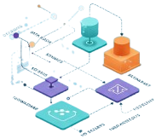


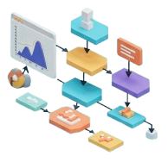
データサイエンス
100本ノック
(構造化データ加工編ガイドブック)

Slide 12





データサイエンス
100本ノック
(構造化データ加工編ガイドブック)

Slide 13
データサイエンス
100本ノック
(構造化データ加工編ガイドブック)

Slide 14



データサイエンス
100本ノック
(構造化データ加工編ガイドブック)

Slide 15



データサイエンス
100本ノック
(構造化データ加工編ガイドブック)

Slide 16



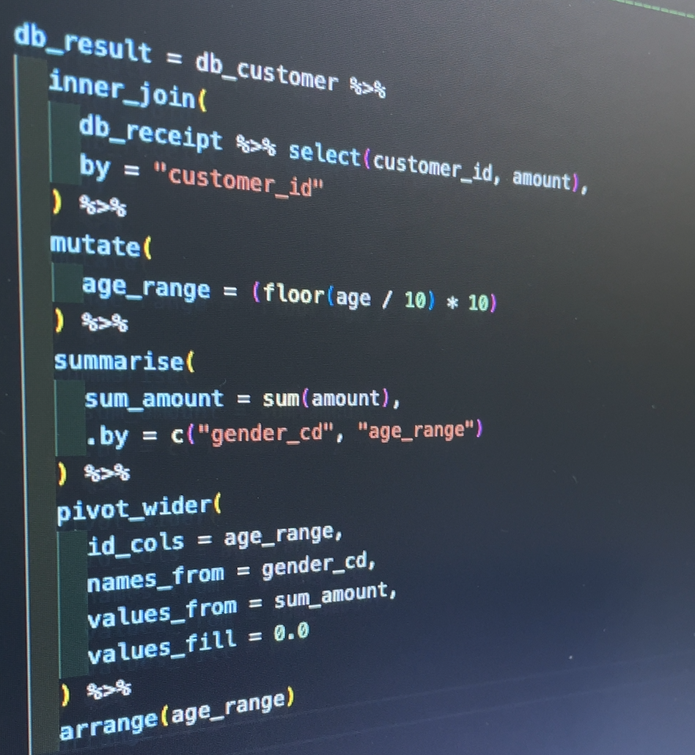


R

Slide 17
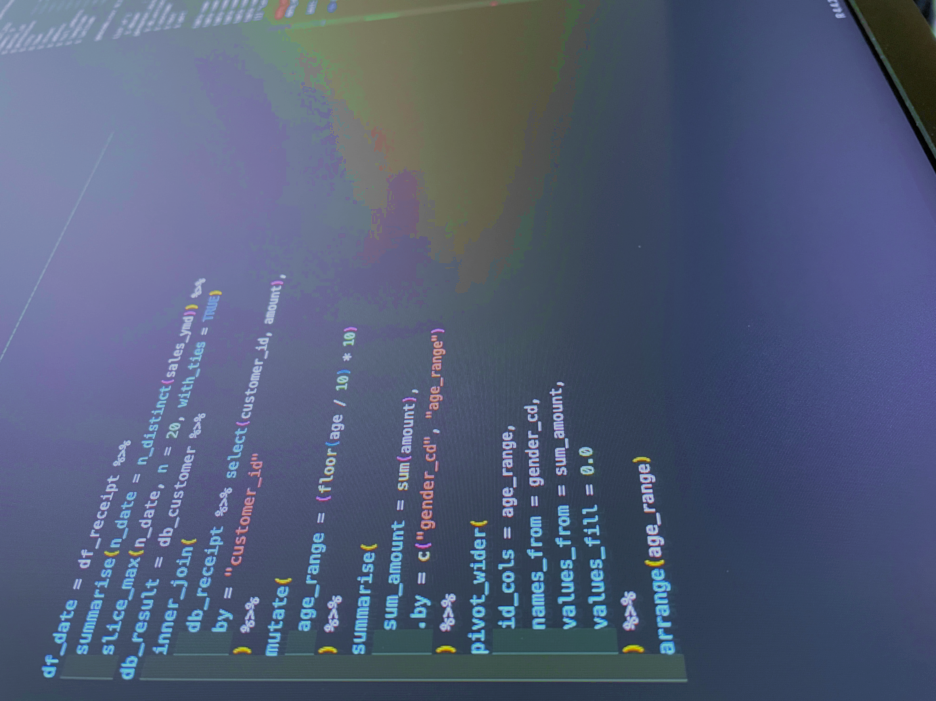






R & SQL
演習問題

Slide 18
番号付き
R & SQL
演習問題
R-029

Slide 19
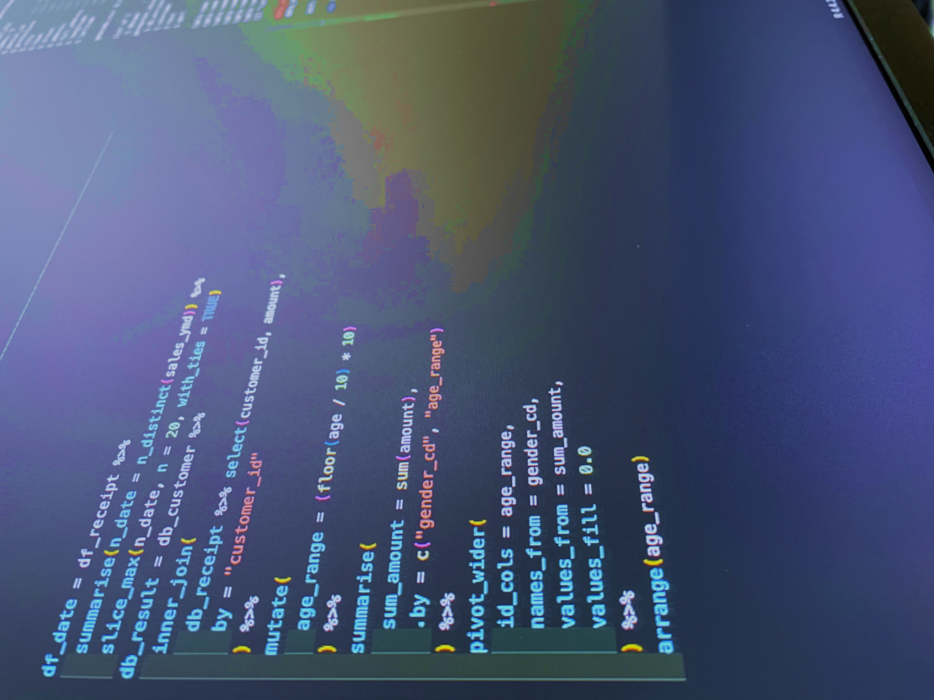
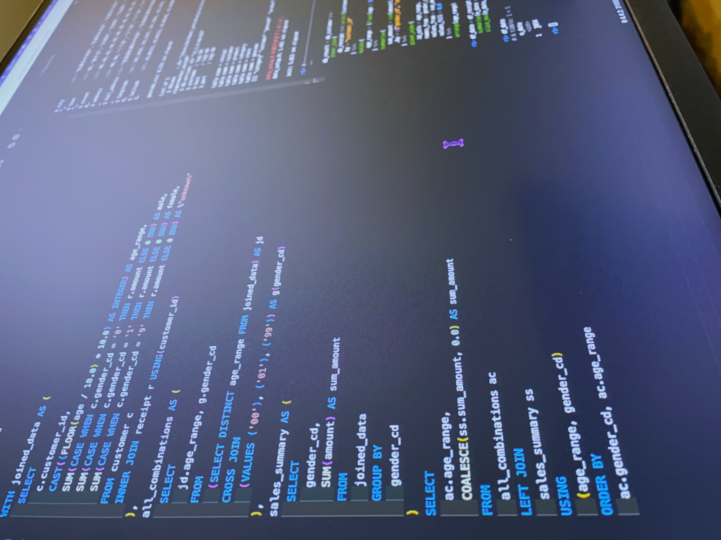

番号付き
R & SQL
演習問題
R-029

Slide 20
番号なし
R & SQL
演習問題

Slide 21
番号あり
R & SQL
演習問題
R-029

Slide 22

R & SQL
実践ドリル

Slide 23



番号なし
R & SQL
演習問題

Slide 24


番号なし
R & SQL
演習問題

Slide 25
番号なし
R & SQL
演習問題

Slide 26







番号なし
R & SQL
演習問題

Slide 27

番号なし
R & SQL
実践ドリル

Slide 28


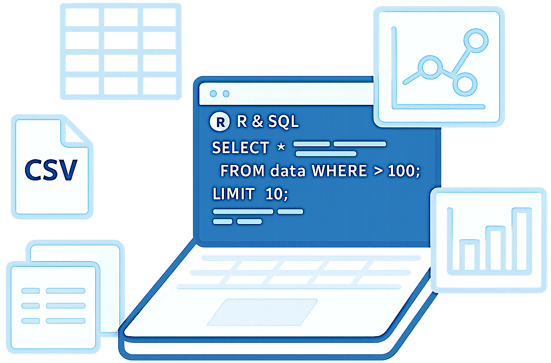


データサイエンス
100本ノック＋α
概要・導入

Slide 29


データサイエンス
100本ノック＋α
概要・導入

Slide 30




データサイエンス
100本ノック＋α
概要・導入

Slide 31
データサイエンス100本ノック＋α
概要・導入

Slide 32







データサイエンス
100本ノック＋α
概要・導入
データサイエンス
100本ノック＋α

Slide 33





データサイエンス
100本ノック＋α
概要・導入
データサイエンス
100本ノック＋α

Slide 34






データサイエンス
100本ノック＋α
概要・導入

Slide 35

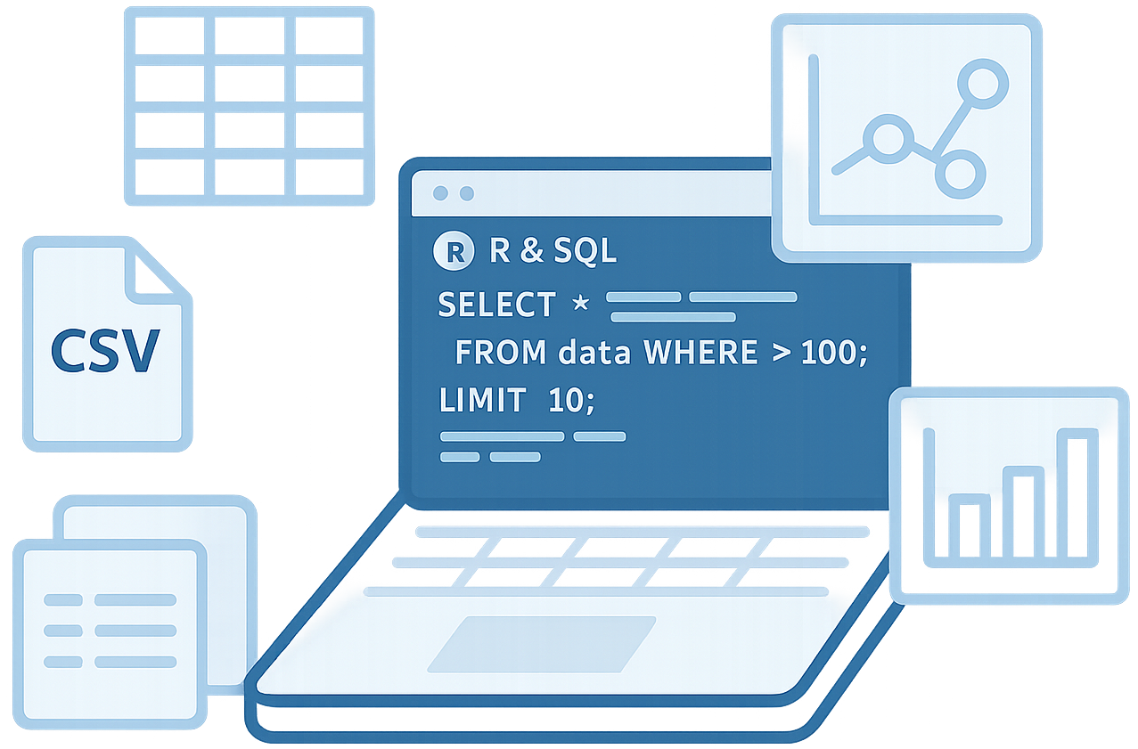
データサイエンス
100本ノック＋α
概要・導入

Slide 36
データサイエンス
100本ノック＋α
概要・導入

Slide 37
データサイエンス
100本ノック＋α
概要・導入

Slide 38



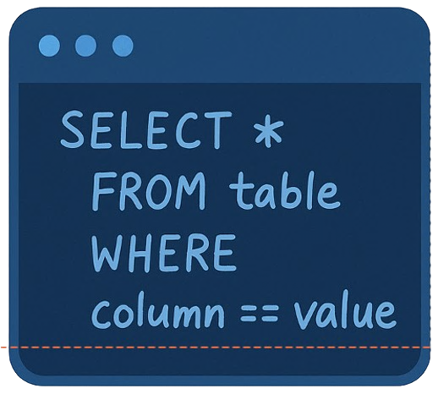
Rでデータベース操作
SQL自動生成

Slide 39



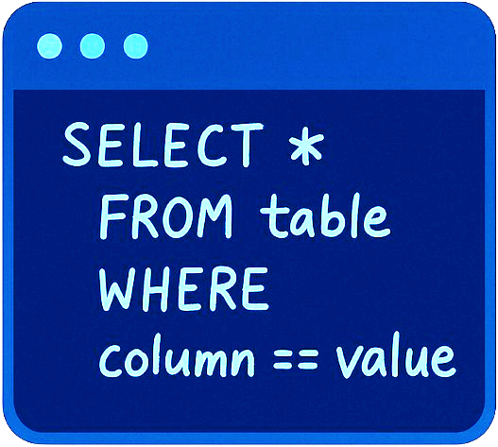
Rでデータベース操作
SQL自動生成

Slide 40


Rでデータベース操作
SQL自動生成

Slide 41

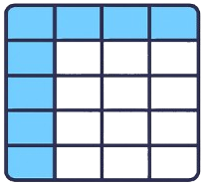

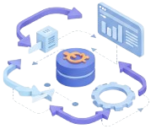
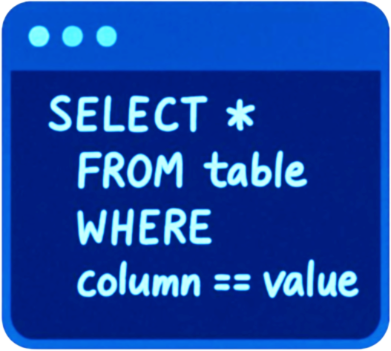
Rでデータベース操作
SQL自動生成

Slide 42


Rでデータベース操作
SQL自動生成

Slide 43


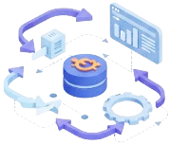
Rでデータベース操作
SQL自動生成

Slide 44

Rでデータベース操作
SQL自動生成

Slide 45

Rでデータベース操作
SQL自動生成

Slide 46

Rでデータベース操作
SQL自動生成

